Slide 1
ВАЗДУХ
Саобраћај као фактор загађења ваздуха
Тим: ’’Змајеви ратници’’
Теодора Пешић
Радмила Стојиљковић
Андријана Стојковић
Лука Орлић
Сомбор, 2019.

Slide 2
САДРЖАЈ
УВОД: ЗАГАЂЕЊЕ ВАЗДУХА – фактори
Значајни фактори загађења
Саобраћај као фактор загађења
САОБРАЋАЈ: Да ли и како утиче на загађење ваздуха?
АЕРОЗАГАЂЕЊЕ ПУТЕМ САОБРАЋАЈА: Видови и последице загађења
Облици загађивача: утицај на ваздух
Опасности загађивача и последице које доносе
УРБАНА НАСЕЉА: Места са највећим негативним утицајем саобраћаја
Градови у Републици Србији: статистички подаци о загађености
Стање у држави и у свету: упоредни приказ
АЕРОЗАГАЂЕЊЕ: Мере заштите ваздуха и решавање проблема загађења
Мере које морамо предузети
Акциони планови (анкета и резултати анкете)
ЗАКЉУЧАК
ЛИТЕРАТУРА

Slide 3
Загађење ваздуха: фактори
Ваздушни омотач све више је склон загађењу које проузрокују разни фактори.
До загађења ваздуха долази након масовног ослобођења отровних гасова и честица прашине и чађи, што доводи до нарушавања природног односа.
Значајни фактори загађења ваздуха:
Природне катастрофе – ерупције, пожари
Индустрија – електране, фабрике...
Депоније
Грејање
Уништење природних екосистема
Саобраћај

Slide 4
Саобраћај као фактор
Човек је у великој мери утицао на развој саобраћаја. Уз развој већих и мањих насеља, развијао се и сам саобраћај (у највећој мери друмски). Међутим, развој саобраћаја није адекватно пратио развој урбаних средина и због тога настају проблеми загађења.
У урбаним срединама саобраћај постаје све већи узрочник загађења ваздуха.
Многи истраживачи указују на то да је саобраћај један од најјачих узрочника загађења.
Сматра се да око 60% загађења ваздуха потиче из саобраћаја (највише друмског).

Slide 5
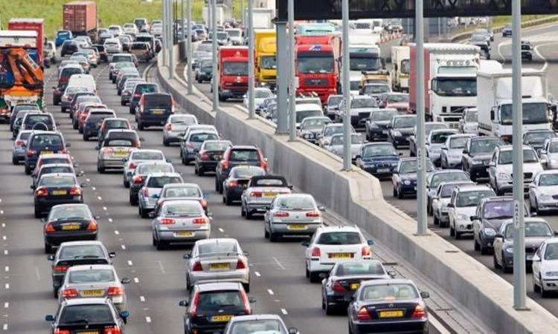
Саобраћај: да ли и како утиче на загађење ваздуха?
Саобраћај, као и већина других загађивача, на ваздух највише делује путем емитовања отровних честица у атмосферу.
На загађење ваздуха може утицати у разним облицима: старост и квалитет возила, квалитет и врста горива које возило користи, начин планирања саобраћаја у једном месту, положај насеља, пропусна моћ улица...
Сваки од ових узрочника, иако се испољава на сопствен начин, заправо има исти исход – нарушавање квалитета ваздуха.

Slide 6
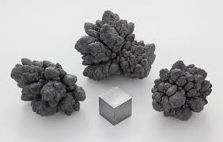
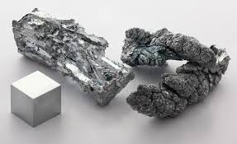
Аерозагађење путем саобраћаја
Путем саобраћаја отровне честице доспевају у атмосферу нарушавајући природни однос гасова. Ове честице највише доспевају емитовањем из моторних возила, могу бити веома опасне и направити штете великих размера.
Отровне честице могу бити гасови (оксиди азота, сумпора, угљеника), разни метали (олово, цинк) и друге чврсте честице (чађ, пепео, прашина…).

Slide 7
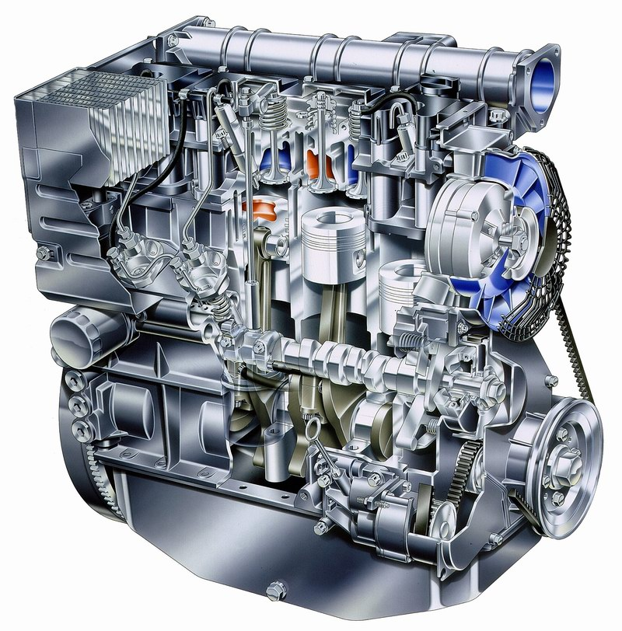
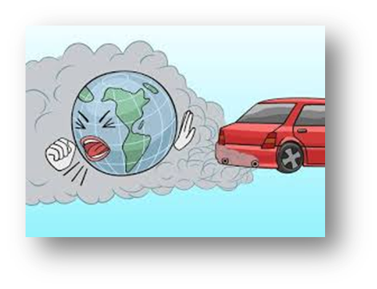
Загађивачи и утицај: моторна возила
Скоро сва моторна возила користе моторе са унутрашњим сагоревањем.
Мотори са унутрашњим сагоревањем сагоревају смешу горива и ваздуха под знатно већим притиском од атмосферског и температурама већим од оних при сагоревању у котловским постројењима.
Као продукти сагоревања горива, поред механичке енергије, јављају се отровни гасови и друге чврсте честице.

Slide 8
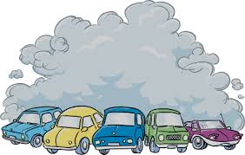
Емисије гасова из мотора
Сагоревањем бензина и дизела добија се угљен-диоксид (CO2) и водена пара (Н2О). Услед непотпуног сагоревања у моторима, заостају капљице горива и уља, и јављају се штетни гасови као што су угљен-моноксид (СО), угљоводоници (СН) и оксиди азота. Оксидацијом CO2 и угљоводоника са азотом, који се такође налази у издувним гасовима мотора, настају оксиди азота. Емисија оксида азота настаје због високих температура које погодују оксидацији азота.

Slide 9
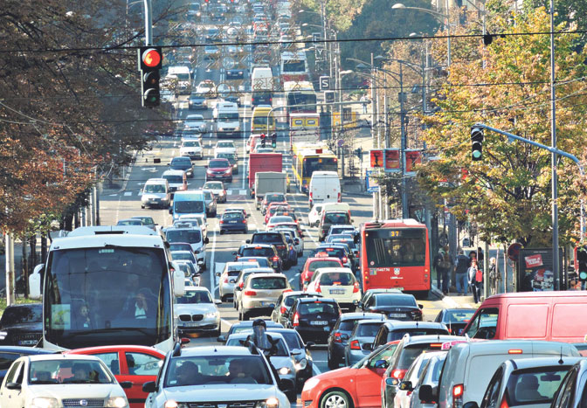
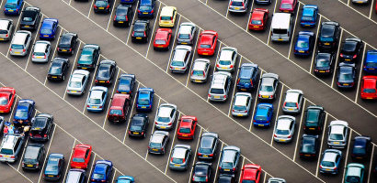
Број моторних возила у Србији и свету
Сматра се да на свету постоји око 800 милиона аутомобила.
Око 30% аутомобила налази се само у САД-у.
На европским путевима се налази око 43 милиона дизел аутомобила.
У Србији постоји око 1.8 милиона аутомобила.
У Београду се налази око 387 200 моторних возила (око 361 900 путничких возила и око 25 300 камиона и аутобуса).

Slide 10
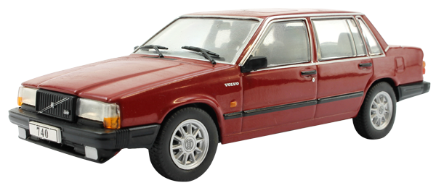
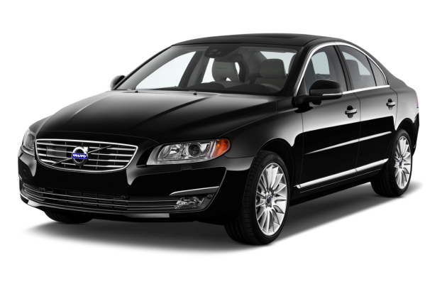
Старост возила
Просечна старост аутомобила у Србији је 12 година.
Готово 240 000 увезених возила, без обзира на спољашњу очуваност, највећим делом представљају аутомобилски отпад Европе.
Ова возила углавном користе оловни бензин, који је у неким европским земљама сасвим избачен из употребе.
Савремена аута емитују од 75% до 90% мање штетних материја него она произведена 1970.
Чак 80% CO2 у саобраћају емитују возила старија од пет година.
Волво 740 (1987. годиште)
Запремина мотора: 2,3 литара
Снага мотора: 136 KW
Потрошња горива: 14-15 литара/100km
Волво С80 (2016 .годиште)
Запремина мотора: 1,6 литара
Снага мотора: 132 KW
Потрошња горива: 4,9 – 6,1 литара/100km
*Поређење мотора старог и новог аута исте марке

Slide 11
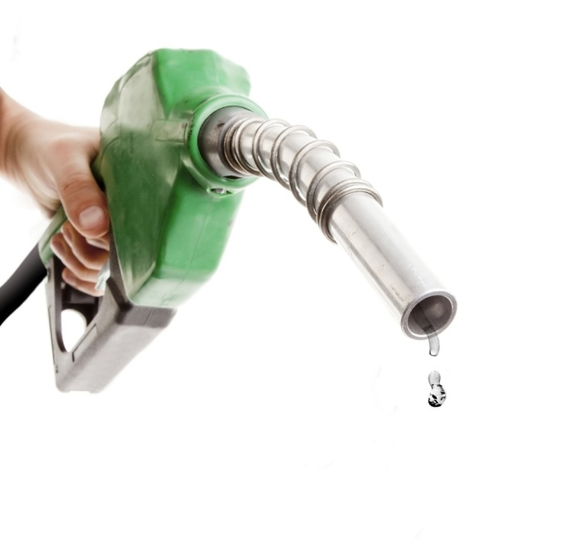
Квалитет горива
Гориво лошег квалитета, поред тога што смањује снагу аутомобила, доводи до емисије веће количине штетних материја, као и неких материја које се сагоревањем нормалног горива не емитују.
Мале компаније често мешају гориво са течностима које не улазе у његов састав да би добиле више горива и већу зараду.
Количина сумпора у дизел-гориву је 20 пута већа него у западноевропским земљама, а тек однедавно је смањена количина олова у бензину (са 0,6% на 0,4%), иако је у развијеним земљама оно већ избачено из горива.

Slide 12
Подаци о загађености: градови РС
https://waqi.info/sr/?fbclid=IwAR3ZeFBcpRSXEDRP_ts-mMWQiztxwcciymocvAaILt0lw6L_8CGL8jQb4cg

Slide 14
Мере заштите ваздуха и решавање проблема загађења
Да бисмо остварили заштиту ваздуха, неопходно је да:
се обезбеде добре информације о загађености и да се обезбеди доступност података
се успостави јединствен систем управљања квалитетом ваздуха
се извршавају обавезе прописане међународним документима
дође до међународне сарадње у области побољшања квалитета ваздуха
дође до смањења, избегавања и спречавања потпуног загађења

Slide 15
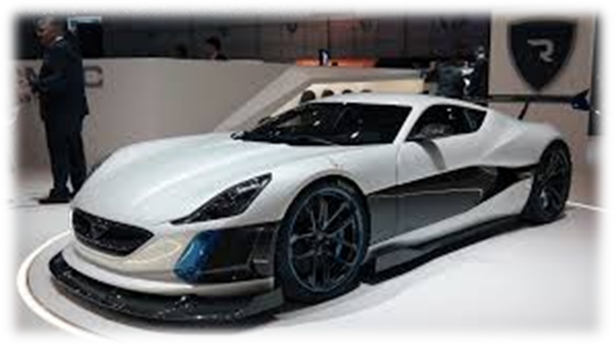
Електрични аутомобил
Једно од могућих решења које је још увек у фази разраде јесте електрични аутомобил.
Електрични аутомобил је аутомобил који се покреће електромотором, користећи електричну енергију похрањену у акумулатору, или другим уређајима за похрану енергије.
Има неколико могућих предности у односу на аутомобиле са унутрашњим сагоревањем, које укључују значајно смањење загађења ваздуха у градовима, смањене емисије стакленичких гасова...

Slide 16
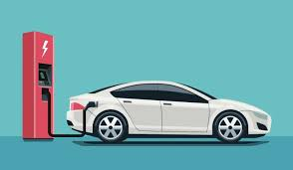
Предности и мане електричних аутомобила
Предности
Убрзање и возна динамика
Аеродинамика
Изузетно ниски трошкови одржавања
Веома поуздани
Субвенције и остале привилегије
Недостатак звука
Без емисије штетних гасова
Мане
Цена
Аутономија кретања
Недостатак јавних пуњача
Није еколошки
Велика маса
Батерије нису вечне

Slide 17
РЕШЕЊА ПРОБЛЕМА ЗАГАЂЕЊА: АНКЕТА - САОБРАЋАЈ И ДРУГИ ВИДОВИ ЗАГАЂЕЊА ВАЗДУХА
Анкета је вршена на територији града Сомбора и околних села; анкетиране су биле искључиво пунолетне особе.
Анкетирано је укупно 53 лица.
28 испитаника су возачи, од којих 26 поседују моторно возило.
48 анкетираних лица сматра да је квалитет ваздуха опао, а остали нису информисани. На питање да ли знају којим органима да се обрате за помоћ око решења проблема, 19 испитаника не зна којим органима се може обратити, док њих 12 зна.
37 испитаника сматра да је највећи загађивач ваздуха саобраћај.
Остатак одговора приказан је у виду графикона.

Slide 18
Изглед анкете коју су испитаници попуњавали

Slide 19
*Грађани који сматрају да је саобраћај највећи загађивач ваздуха (69% испитаника), одговарали су на наредна питања:

Slide 20
Њих 36 сматра да се лош утицај саобраћаја може променити, док њих 5 сматра да не може.

Slide 22
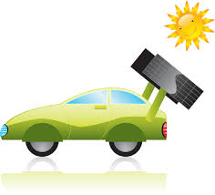
Чињеница да је 37 испитаника пристало да један дан буде без икаквог вида друмског саобраћаја (као и њихови одговори на претходна питања) нам говори да су неки грађани, ипак, веома свесни штетног утицаја саобраћаја на квалитет ваздуха, те да су спремни да се ангажују поводом спречавања даљег.
Наши испитаници су у оквиру ове анкете имали могућност да наведу своје предлоге поступака за смањење загађења ваздуха. Ово су неки од њих:
Филтери у фабрикама
Пошумљавање
Аутомобили на електрични погон
Побољшање квалитета горива
Приказивање стања загађености електронским путем, како би се подигла свест што већем броју људи; презентације широм државе
Смањење употребе моторних возила
Повећање зелених површина
Рециклажа
Коришћење обновљивих извора енергије за грејање
Гашење аутомобила на семафорима
Уградња филтера за издувне гасове на моторним возилима
Промоција бицикла
Дани без моторних возила
Проширење пешачких зона

Slide 23
Закључак
Саобраћај, својим деловањем, знатно утиче на опадање квалитета ваздуха.
Отровне честице које испуштају возила се нагомилавају у атмосфери и представљају опасност по нас.
Оно што је неопходно је најпре подизање људске свести о томе у каквој околини живимо.
Само уз међусобну сарадњу и акцију, можемо да сачувамо атмосферу.

Slide 24
Литература
’’THE AGE OF SUSTAINABLE DEVELOPMENT’’ Jeffrey D. Sachs, 2015.
’’Zaštita životne sredine’’ Prof. Dr Đuković, Zavod za udžbenike i nastavna sredstva, Sarajevo. 1990.
Интернет сајтови:
http://www.biciklirajbeogradom.com/wp-content/uploads/2013/10/
http://www.dgt.uns.ac.rs/download/medgeov8.pdf
http://www.maturskiradovi.net/forum/Thread-uticaj-saobracaja-na-zivotnu-sredinu
http://www.academia.edu/10416472/UTICAJ_SAOBRA%C4%86AJA_NA_%C5%BDIVOTNU_SREDINU_I_PREDNOSTI_JAVNOG_GRADSKOG_PREVOZA
https://studenti.rs/skripte/drumski-saobracaj-kao-izvor-zagadivanja-vazduha/...

Slide 25
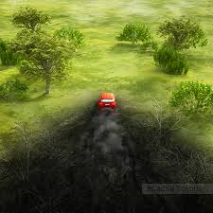
’’СВИ ГОВОРЕ О ЗАУСТАВЉАЊУ ЗАГАЂЕЊА ЖИВОТНЕ СРЕДИНЕ. ДОКЛЕ ГОД ЉУДИ ЖИВЕ НА ОВОЈ ПЛАНЕТИ, НИЈЕ МОГУЋЕ ПОТПУНО ЗАУСТАВИТИ ЗАГАЂЕЊЕ, АЛИ МОГУЋЕ ЈЕ ДА ОНО БУДЕ СМАЊЕНО.’’
Зиаул Хакве
ХВАЛА НА ПАЖЊИ!

